Slide 1
UNIPETROL - UNICRE - VODÍK - CO₂
CO JIŽ UMÍME (A NEUMÍME)
Doc. Ing. J. Lederer, CSc.
UniCRE
Praha, 7.3.2019

Slide 2
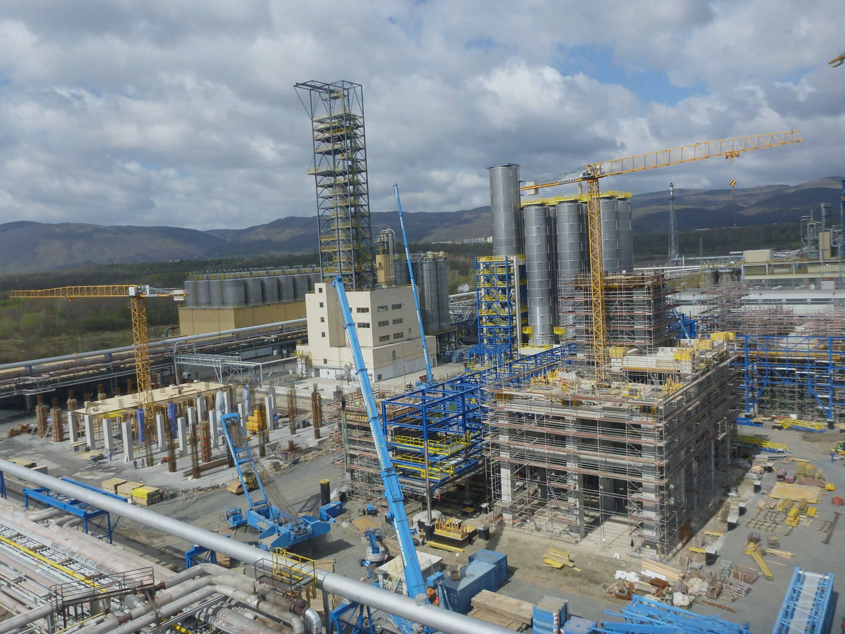
OBSAH
ROLE VODÍKU PŘI DEKARBONIZACI
VÝROBA VODÍKU V UNIPETROLU
SOUVISEJÍCÍ PROCESY
OPORA VÝZKUMU - UNICRE

Slide 3
Cesty využití CO₂
Přímé použití
Surovina pro chemické syntézy
Využití pro biochemické pochody
Přírodní fotosyntéza

Slide 4
Chemické využití CO₂
Stávající komerční
Močovina
Kyselina salicylová
Cyklické karbonáty
Poloprovozní
Metanol
Anorganické uhličitany
Kyselina mravenčí
Ve výzkumu
DME
Aldehydy
Alkoholy
Organické kyseliny
Vyšší karbonáty
Polymery

Slide 5
FTS – HISTORIE / BUDOUCNOST

Slide 6
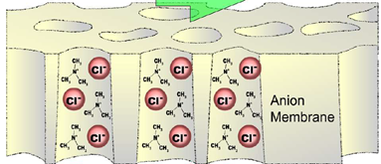
Syntéza metanolu z CO₂
CO₂ + 3H₂
CH₃OH + H₂O
200 -230 °C
3 MPa
Katalyzátor (Cu, ZnO-Al₂O₃)
Výtěžek 6 %
Molární poměr H₂/CO₂
Teplota
Tlak
Druh katalyzátoru
Bukhtiyarova, M., Lunkenbein, T., Kähler, K. et al. Catal Lett (2017) 147: 416
ZnO-Cr₂O₃
Cu, ZnO-Al₂O₃
Co-Cu
Au-Cu
Au-Ag
Ni-Ga
Pd-Cu

Slide 7
Methanizace CO₂ = výroba SNG
Ale musíme mít vodík

Slide 8
Reverzní konverze – kombinace s FTS
RWGS:
CO2 + H2 → CO + H2O
Ale nutno mít vodík
Z obnovitelných zdrojů elektrolýzou

Slide 9
Blízká budoucnost spočívá v koprocesingu
KATALYZÁTOR-REAKTOR-SEPARACE-PROCES
FISCHER TROPSCHOVA SYNTÉZA
SNG
METHANOL
POLYMERY

Slide 10
Litvínovský POX – zplyňování zbytku z visbreakingu
C_{x}H_{y} + O₂ + H₂O CO + H₂ + CO₂ (H₂S, HCN)
Resudual Oil
Steam
O₂
H₂S
water
CO : H₂
1
3
4
5
5
2
waste water
Carbon Black
water solution
CO₂
H₂
CO₂
Wash
Low Temp. CO Shift
CO₂
Wash
High Temp.
CO Shift
2H₂ : CO
1 - Reactor, 2 – TLE, 3 – Carbon Black washing, 4 - Cyanide absorption, 5 – H₂S washing

Slide 11
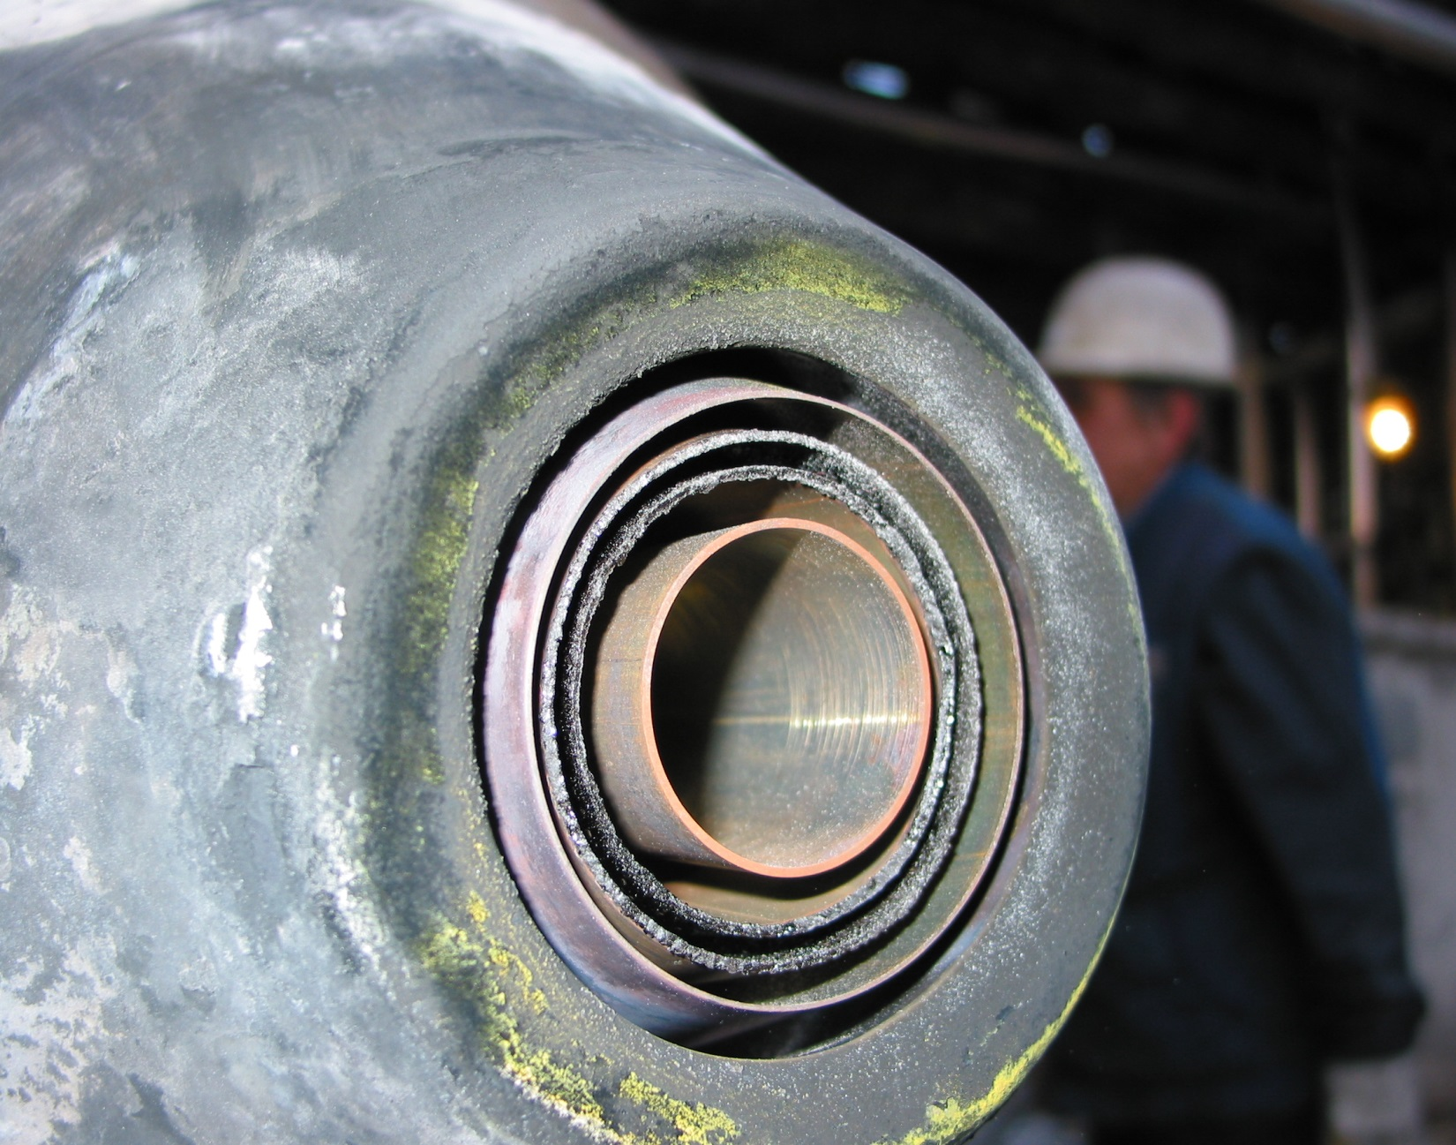

Slide 12
Parametr | rozměr | hodnota
Výkon
Surovina | t/h | 8 –10
Kyslík | t/h | 8 – 10
Pára | t/h | 4 – 5
Viskozita suroviny max. | cSt/150°C | 1800
Tlak v reaktoru | MPa | 3,4
Teplota v reaktoru | °C | 1200 – 1400
Charakteristika reaktoru |  | homogenizace
Typ zplyňovacích „hořákových hlav“ | původní | mech. tryska
 | inovované | směš. dýza
Množství vyrobeného plynu | Nm3/tsur. | 2800 – 3100
Složení plynu
Vodík | % obj. | 46
Oxid uhelnatý | %obj. | 47
Oxid uhličitý | %obj. | 5
Methan | % obj. | 0,2
Obsah sazí v plynu | %/sur. | 1 - 3

Slide 13
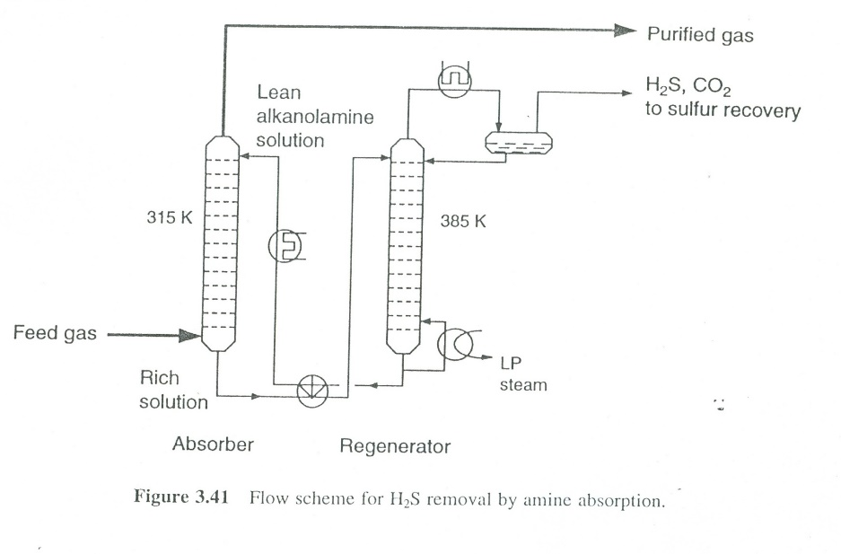
Aminová vypírka – odstranění kyselých plynů
MEA – monoethanolamin, DEA, MeDEA
triethanolamin – vhodný pro sorpci CO₂,
methyldiethanolamin - vhodný pro sorpci H₂S

Slide 14
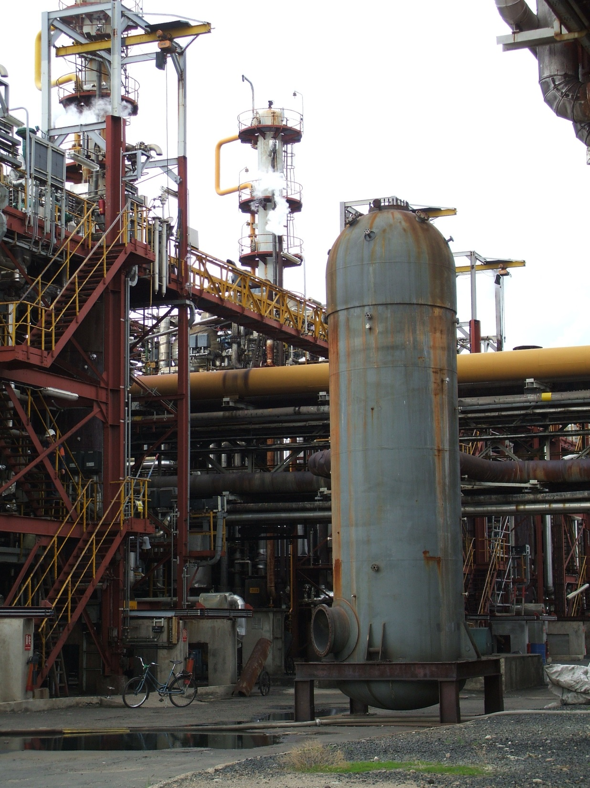
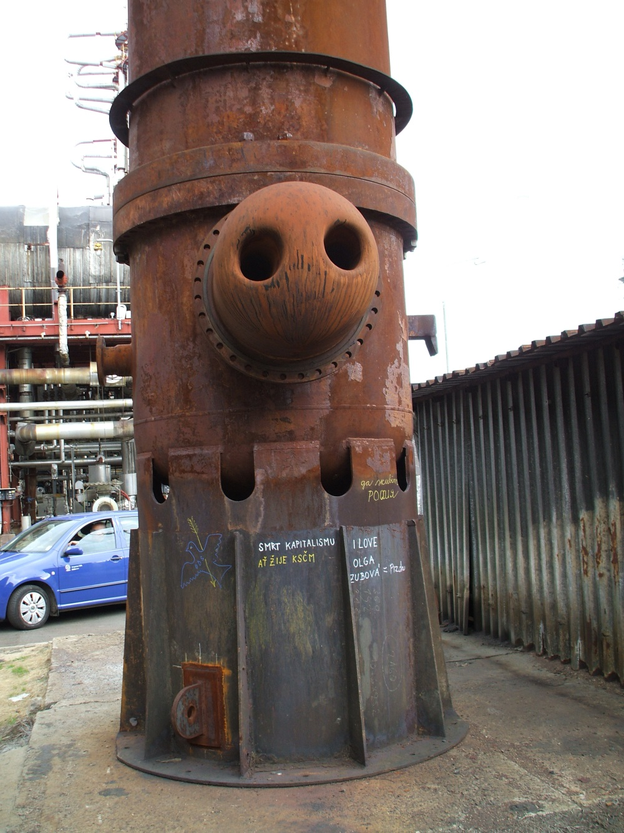

Slide 15
BIOVODÍK - Princip postupu zpracování ŘŠ
VFCR + 10% ŘŠ
(remix sazí)
  Výzkum transformace biogenních prvků
  Vliv procesních parametrů
  Úprava velikosti částic
  Blendování s VFCR

Slide 16
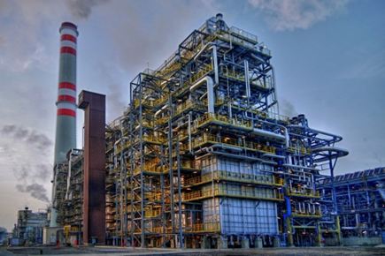
Vodík z pyrolýzy – VÝTĚŽEK 1 %hmot.
Metan do systému topného plynu
Demetanizer
d₁=2000 mm
d₂=3000 mm
h=51700 mm
Chlazení pyroplynu
-96˚C
3.08 MPa
-37˚C
1
Pyroplyn z odlučovače 5˚ výtlaku kompresoru
8
-72˚C
16
DA 301
20
DC 301
VT pára
FA 301
FA 209A
FA 209B
-98˚C
28
29
FA 302
-130˚C
40
Ch. voda
C₃ chlad.
15˚C
3.1 MPa
-165˚C
68
70˚C
3.13 MPa
Metanizační reaktor
d=2100 mm
h=4700 mm
výška náplně:
2400 mm
Zbytek demetanizeru do DA 401
Vodík
Vodík do EA 406, 407
Voda do DA 103
Propylenové chladivo +18 / +3 / -24 / -40 ˚C
Etylenové chladivo -55 / -75 / -100 ˚C

Slide 17
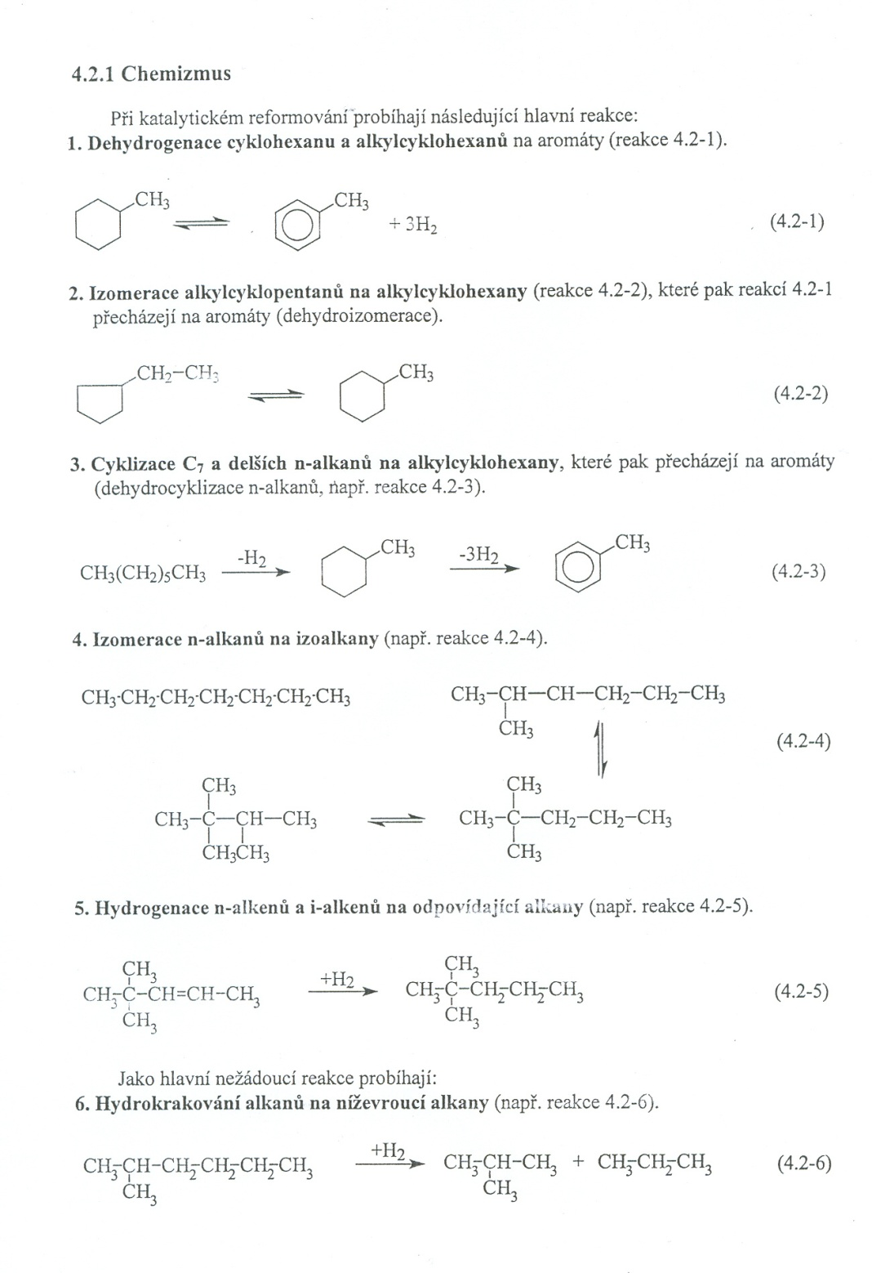
Vodík z katalytického reformování
1 % hmot. H₂

Slide 18
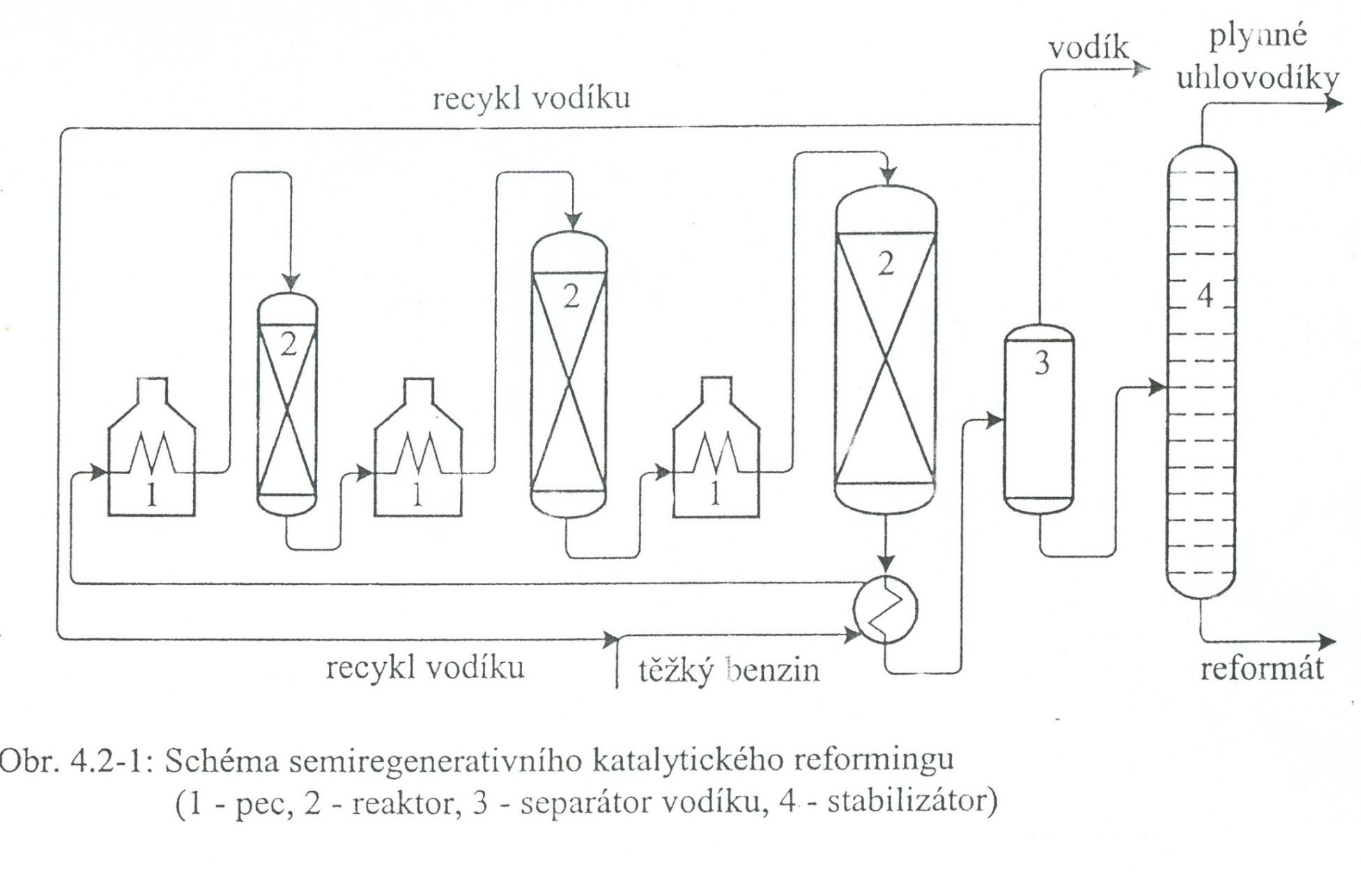
REFORMING – semiregenerativní - CCR

Slide 19
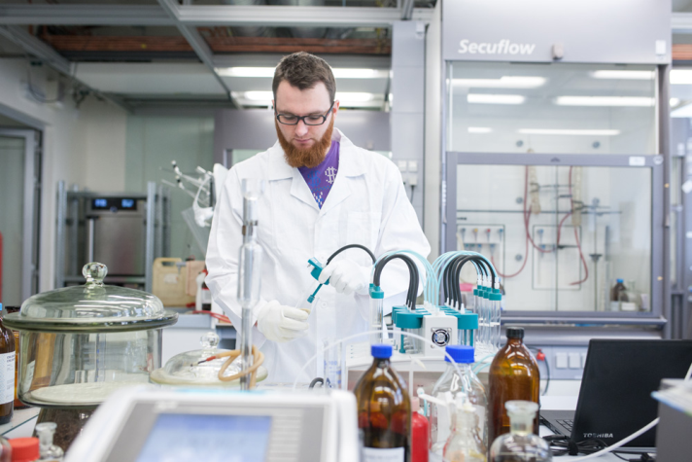
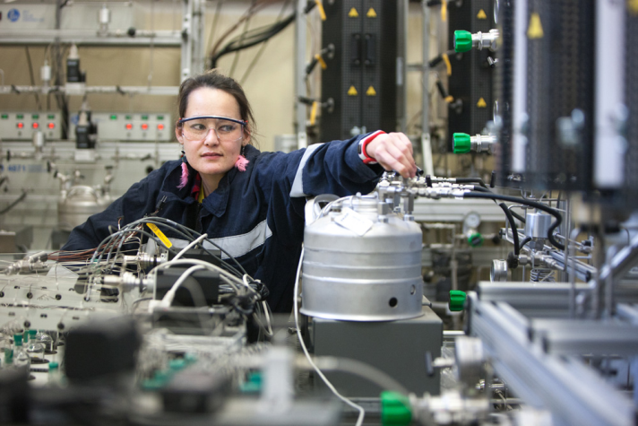
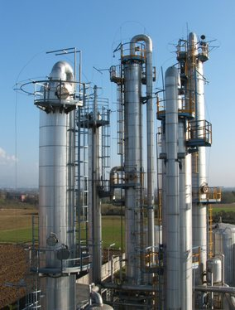
UNIPETROL výzkumně vzdělávací centrum
Aplikovaný průmyslový výzkum – rafinerie a petrochemie
Základní výzkum v oblasti obnovitelných surovin
Vzdělávání
Základní výzkum
Orientovaný výzkum
Aplikovaný vývoj
Pilotní vývoj
Průmyslové inovace

Slide 20
Testing facilities - processes
Semi-blowing and oxidation of bitumen
Hydrogenation device type 1
Hydrodesulphurisation of distillates
Catalytic cracking
Testing of heterogeneous catalysts
Testing of catalysts
Hydrodesulphurisation
Catalytic screening – sulphur-free testing
Processes at high temperatures
Processes of catalytic burning with reduction processes
Processes of adsorption and desorption
Processing of oil fractions and their mixtures with biomaterials
Measuring the pressure drop of catalytic or adsorbent bed
Dealkylation
Isomerisation of alkanes
Low temperature conversion of synthesis gas
De-NOx
Isomerisation of aromatics
Transalkylation

Slide 21
Testing facilities – operating parameters
Continual arrangement
Tubular reactors with fixed catalyst bed
Two stage arrangement (optional)
Size of units
  Small units (5 – 20 ml of catalyst)
  Large units (100 – 200 ml of catalyst)
Mostly used gas media
  Hydrogen (280 bar)
  Nitrogen (320 bar)
  Air (5 bar)
  Ethylene (27 bar)
  any other gas from pressure bottles
Reactor heating
  Oil bath (temperature up to 250 °C)
  Salt bath (temperature up to 450 °C)
  Electrical heating (temperature up to 550 °C)
Reactor heating
  Oil bath (temperature up to 250 °C)
  Salt bath (temperature up to 450 °C)
  Electrical heating (temperature up to 550 °C)
Operating pressure
  1 - 200 bar

Slide 22
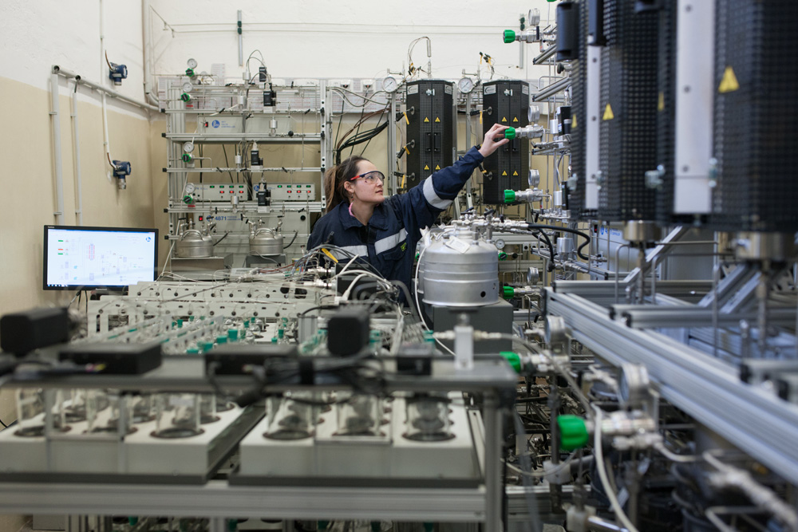
Testing facilities

